Slide 1

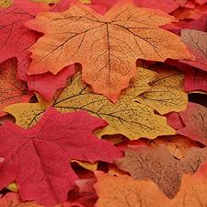

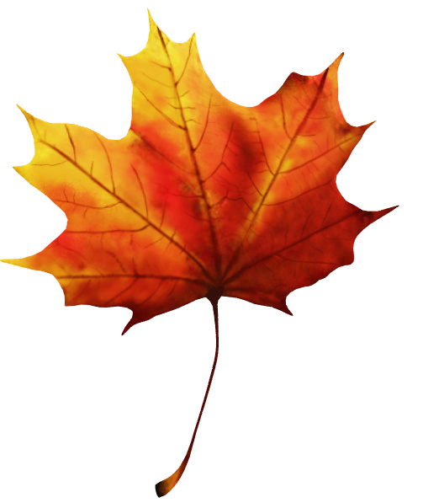
Autunno
Classe III F-Fra’ Siciliano
Doc. Pascale Maria Rosaria
Attività interdisciplinare di Italiano/Arte/Storia/Geografia/ Musica

Slide 2
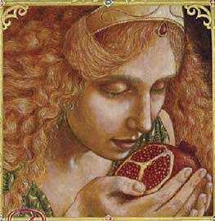

Persefone: la storia e i proverbi

Slide 3
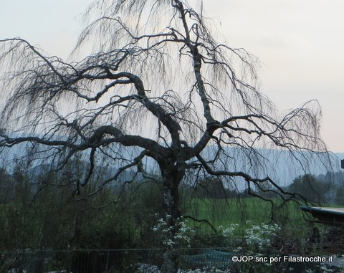
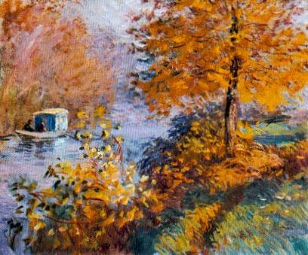
Alle stagioni ed ai loro cambiamenti sono associati dei proverbi, cioè dei «modi di dire» popolari, nel caso dell’autunno:
- Un settembre caldo e asciutto maturare fa ogni frutto;
- L’estate di San Martino dura tre giorni e un pochino;
Ora trovane e scrivine almeno uno tu…poi ascolta la poesia e disegna come Monet.

Slide 4
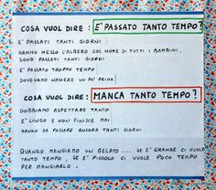
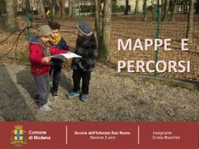
Ed ora un po’ di storia e geografia.

Slide 5
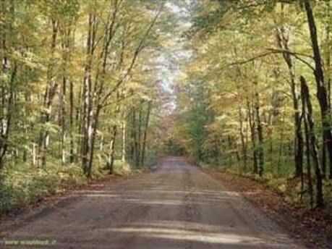
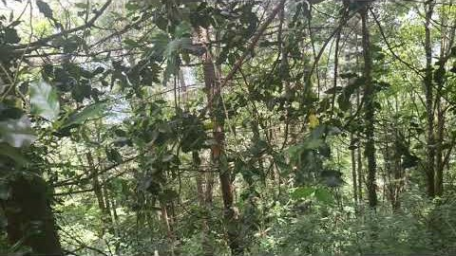
Ed ora ascoltate: nel filmato a sinistra ascolterete «L’autunno» di Vivaldi, in quello a destra i suoni del bosco.

